Slide 1
Глаголы прошедшего времени
Подготовила:
Учитель-логопед
Семенова А.А.

Slide 2
Что такое глагол?
Какую роль в предложении выполняет глагол?
Назовите временные формы глагола.
Что обозначает и на какие вопросы отвечает глагол прошедшего времени?
Что обозначает и на какие вопросы отвечает глагол настоящего времени?
Что обозначает и на какие вопросы отвечает глагол будущего времени?
Что общего у глаголов прошедшего и будущего времени?

Slide 3
Наступило весеннее утро.
Наступил весенний день.
Наступила весенняя ночь.
Наступили весенние дни.
ЕЛ Л ЛА ЛО ЛИ

Slide 4
Наступил
Наступила
Наступило
Наступили

Slide 5
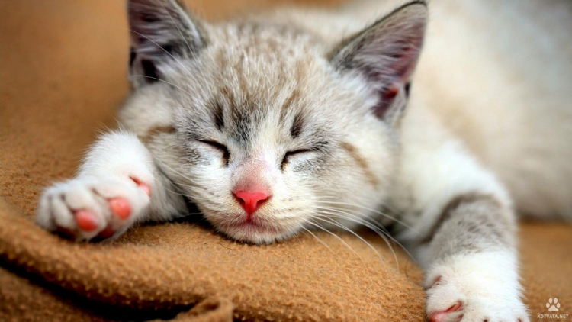
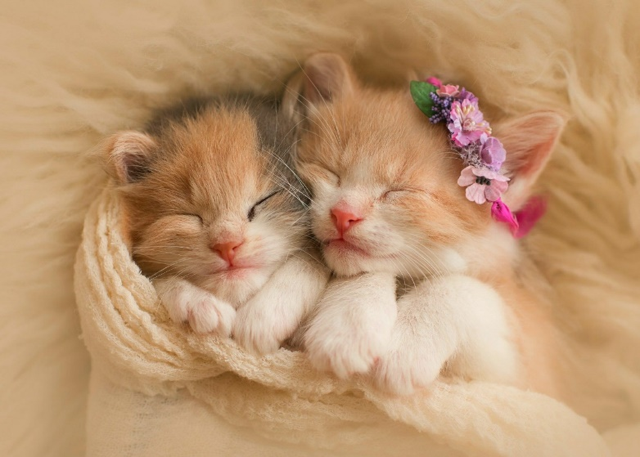

Slide 6
Работа с текстом

Slide 7
Жаркое солнце(…?) свети… .
Небо(…?) темне… .
Роща (…?) темне… .
Горизонт (…?) темне… .
Могучий дуб (…?) выро… .
Развесистая (…?)липа (…?) рос… .
Высокое дерево (…?) рос… .
Ясный месяц (…?)свети… .

Slide 8
На какие вопросы отвечает глагол прошедшего времени женского рода?
На какие вопросы отвечает глагол прошедшего времени мужского рода?
На какие вопросы отвечает глагол прошедшего времени среднего рода?
На какие вопросы отвечает глагол прошедшего времени во множественном числе?

